Slide 2
一、科技大市场建设背景
www.nbjssc.org.cn

Slide 3
宁波科技大市场建设背景
1、需求方
有基础。宁波民营经济发达，前期已有较好的原始积累，但起步低，人才匮乏。
缺手段。新常态下，转型升级压力大，企业技术需求旺盛，但缺乏寻找解决方的方法和手段
www.nbjssc.org.cn

Slide 4
宁波科技大市场建设背景
2、供给方（高校院所等）
储备雄厚。人才、技术等优势明显，但研究方向和成果大多以创新为导向，与市场需求有一定脱节。
渠道有待拓展。已有产学研合作，但缺乏了解企业需求（市场需求）的渠道和途径。
www.nbjssc.org.cn

Slide 5
宁波科技大市场建设背景
2、供给方（高校院所等）
信息不对称。互信机制不易建立，大多以被动服务为主，主动推广服务不易；
在甬高校院所实力总体有待加强。
www.nbjssc.org.cn

Slide 6
宁波科技大市场建设背景
3、市场中介方
难度大、收益低。技术转移第三方核心服务能力未形成，技术市场的市场化任重道远，围绕技术转移的科技服务协作模式远未形成。
www.nbjssc.org.cn

Slide 7
宁波科技大市场建设背景
4、政府
高度重视成果转移转化。中央、省、市各级领导高度重视。政策、会展、平台。注重线上平台建设（2002年浙江网上技术市场内部分市场建设、2008年宁波产学研创新服务平台建设），但线下服务团队培育不足（政策侧重交易双方）。
www.nbjssc.org.cn

Slide 8
宁波科技大市场建设背景
4、政府
原线上平台存在诸多问题。信息真实性、有效性难以保证；线上需求长期无人响应，严重影响发布方持续关注平台的积极性；功能有待完善（自动撮合、交易全流程）。
www.nbjssc.org.cn

Slide 9
二、大市场建设框架
www.nbjssc.org.cn

Slide 10
宁波科技大市场建设框架
功能定位：
“展示、服务、共享、交易、合作”
www.nbjssc.org.cn

Slide 11
宁波科技大市场建设框架
1、政府主导
总投资1200余万元。线上“宁波技术交易网” 服务平台，线下4100平方服务大厅。
2、突出公益性
定位第四方平台，立足公益性，免费为供需及第三方等围绕技术转移的各类角色提供展示交流等基础服务。
www.nbjssc.org.cn

Slide 12
宁波科技大市场建设框架
3、探索市场化
成立专业化运营公司（宁波生力科技服务中心），着眼“小核心大网络”，以需求为导向，按需开展主动式技术转移服务（包括诊断、撮合、对接等），探索市场化运营机制。
www.nbjssc.org.cn

Slide 13
三、大市场组织架构
www.nbjssc.org.cn

Slide 14
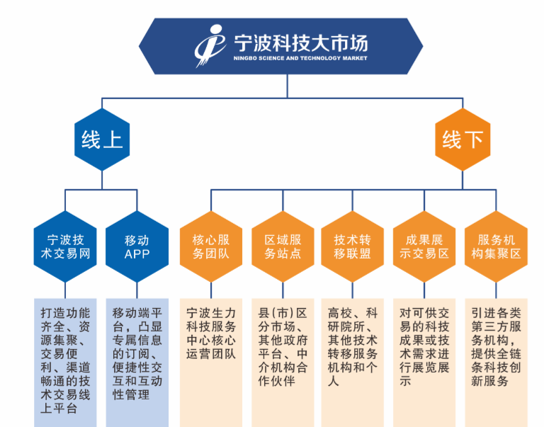
宁波科技大市场组织架构
宁波科技大市场由科技大市场网站（宁波技术交易网）和科技大市场综合大厅二部分组成，即“一网一厅”。
www.nbjssc.org.cn

Slide 15
四、线上平台框架和功能
www.nbjssc.org.cn

Slide 16
线上平台框架和功能
全流程 多功能 多层级协作
宁波技术交易网
资源中心
Text in here
协议与支付
综合管理
交易中心
技术难题发布
撮合交易系统
协议/合同管理
会员管理中心
科技成果发布
技术成果竞价
技术交易费支付接口
云会员平台接口
成果引进发布
技术难题竞标
保证金支付接口
数据统计中心
企业库、专家库
在线展会
支付类统计报表
APP及微信公众号
高校院所
科技商城
收款管理
会员星级管理
中介机构
付款管理
资讯大厅
中介技术经纪人
分市场
个人技术经纪人
www.nbjssc.org.cn
科技专员

Slide 17
五、大市场运营架构
www.nbjssc.org.cn

Slide 18
大市场运营架构
1、运营团队
核心团队。
以“宁波生力科技服务中心” 为核心，联合12个县（市）区分市场，8个行业协会（中介机构）等合作伙伴，N家技术转移团队，搭建“1+12+8+N”联管模式，为企业提供精准的对接服务。
www.nbjssc.org.cn

Slide 19
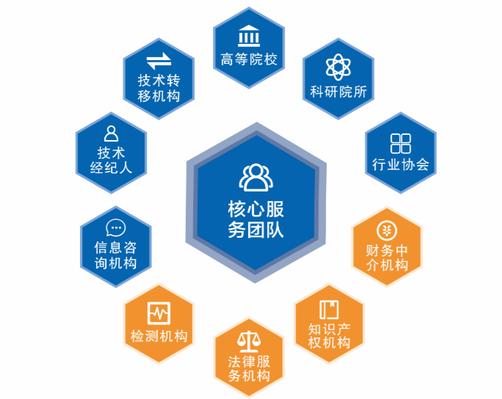
大市场运营架构
技术转移联盟
www.nbjssc.org.cn

Slide 20
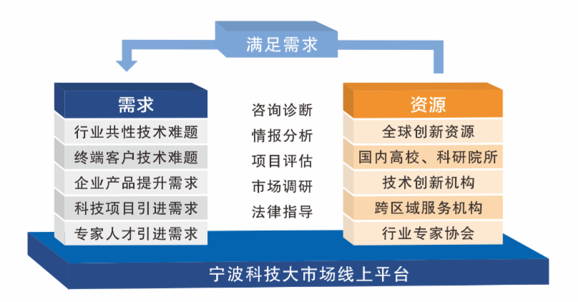
2、核心服务模式
以需求为导向 全方位 多元化 精准服务 品牌化
www.nbjssc.org.cn

Slide 21
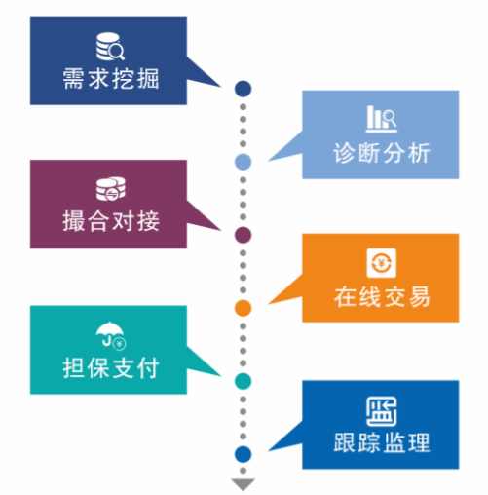
宁波科技大市场服务流程
线上线下联合运营 专家型技术经纪人 大数据分析精准对接
www.nbjssc.org.cn

Slide 22
六、建设目标
www.nbjssc.org.cn

Slide 23
建设目标
1、中期目标:
年服务需求量不低于1000项
打造适应可持续发展的核心团队
形成高效、准确的完整服务协作机制
多层次服务层级，探索公益化和市场化结合模式，5年后实现收支平衡。
形成大市场服务品牌。
www.nbjssc.org.cn

Slide 24
建设目标
2、远期目标:
以满足需求为切入点，引导企业转变创新思路，逐步引入开放创新理念。
以解决实际问题为导向，促使高校院所科研人员深入了解企业（市场）需求，广泛开展产学研合作，进而逐渐调整科研方向，满足社会发展需要。
www.nbjssc.org.cn

